Slide 2
Приложение «RusExam»
Выполнила: Каширина Олеся
Руководитель: Нужных Алексей Васильевич
Воронеж 2022г.

Slide 3
Актуальность
Каждый одиннадцатиклассник сдаёт ЕГЭ (единый государственный экзамен).
Русский язык – предмет, обязательный для сдачи.
Статистика результатов ЕГЭ по русскому языку (источник: https://rus-ege.sdamgia.ru)

Slide 4
Цели и задачи
Цель: создание приложения-тренажёра
Задачи:
Определить темы заданий
Сделать дизайн
Собрать теорию
Написать код

Slide 5
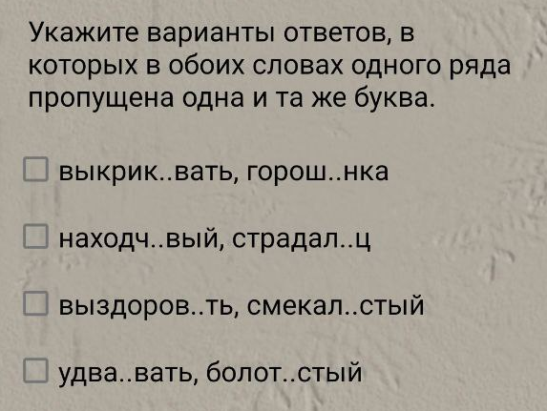
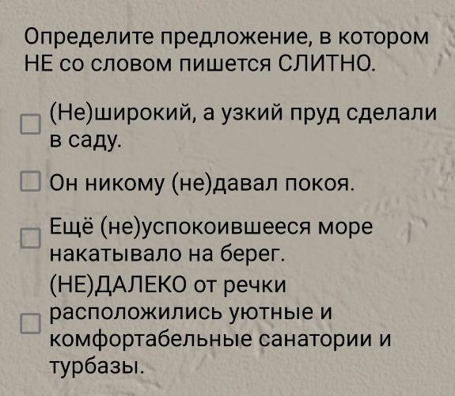
Выбор тематики приложения
Задание 9 – правописании корней
Задание 10 – правописание приставок
Задание 11 – правописание суффиксов различных частей речи, кроме Н/НН
Задание 12 – правописание личных окончаний глаголов и суффиксов причастий
Задание 13 – правописание не/ни
Задание 14 – слитное/раздельное/дефисное написание слов

Slide 6
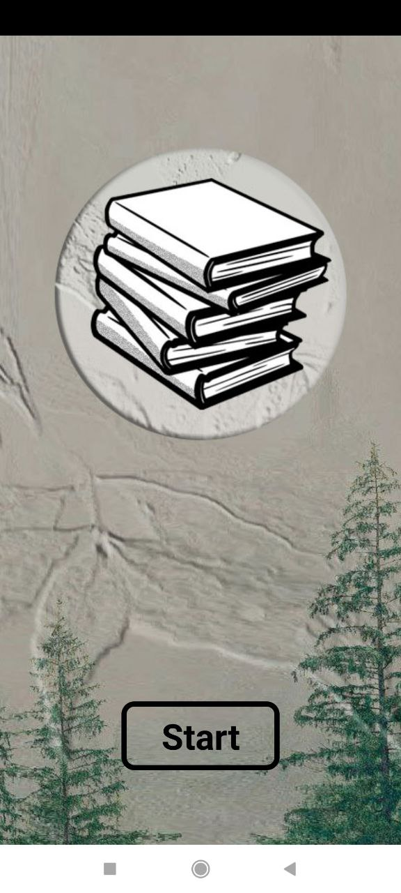
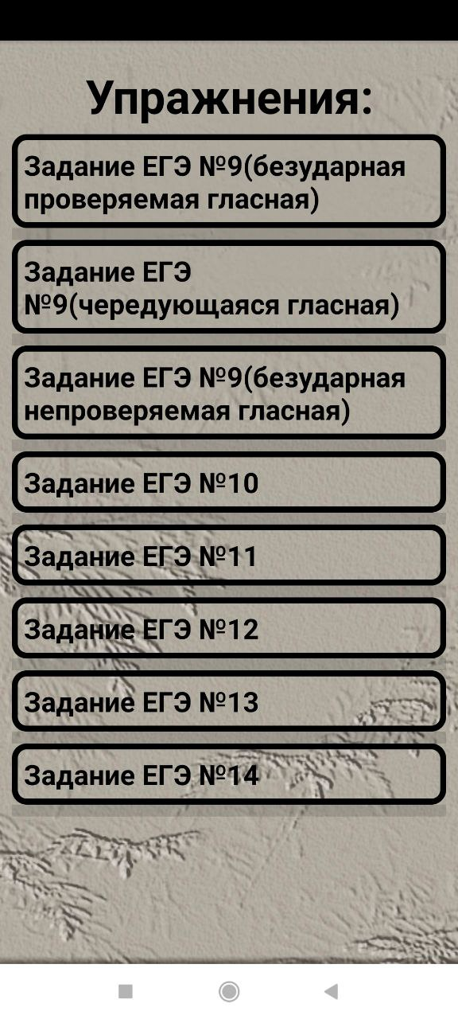
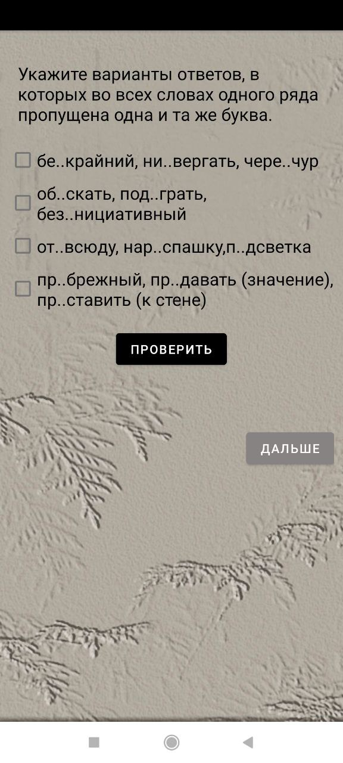
Активности

Slide 7
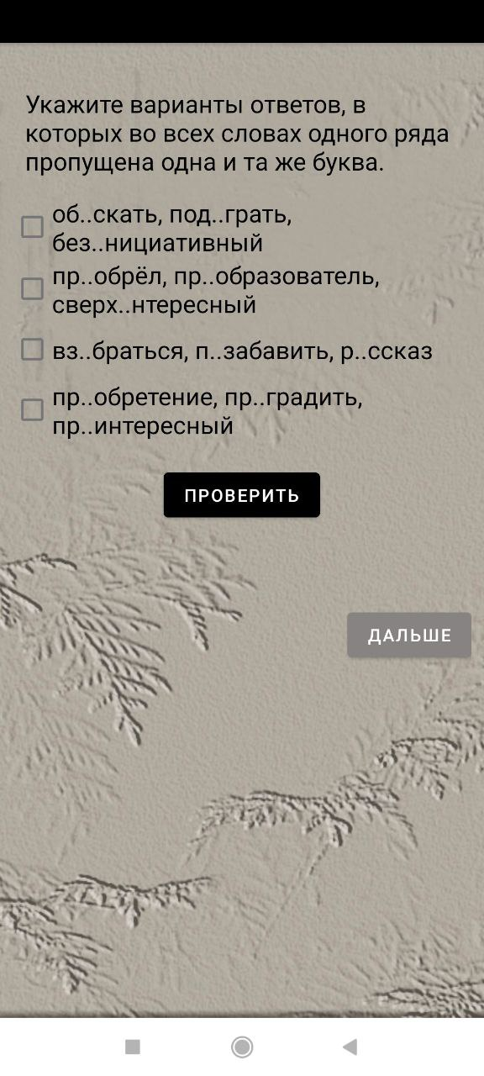
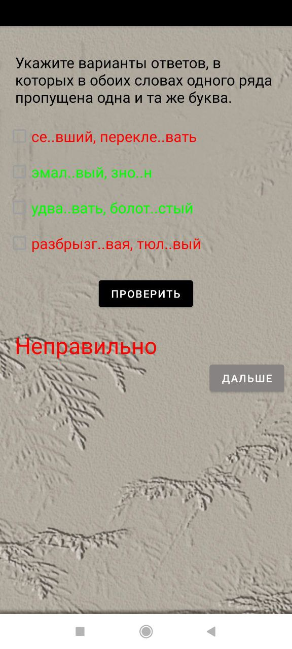
Пример проверки

Slide 8
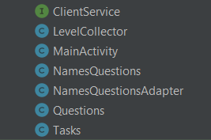
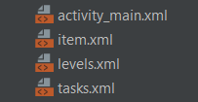
Структура приложения

Slide 9
Структура приложения

Slide 10
Структура приложения

Slide 11
Структура приложения

Slide 12
Структура приложения

Slide 13
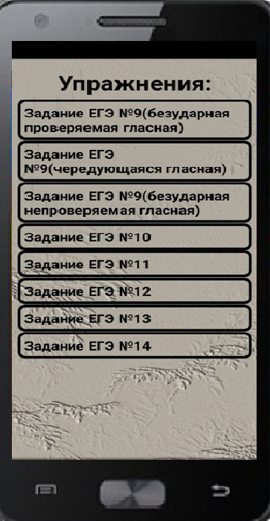
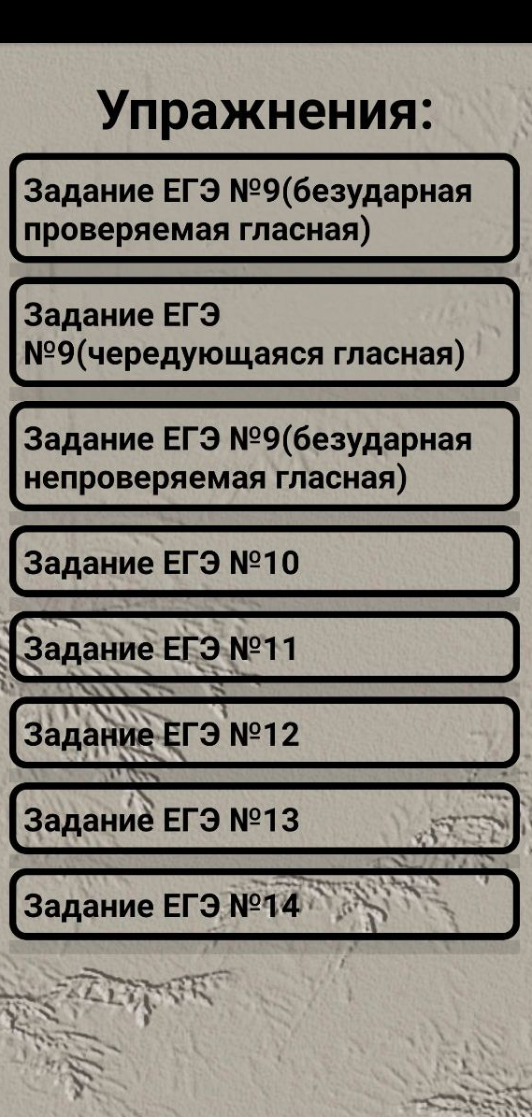


Клиент-серверное взаимодействие

Slide 14
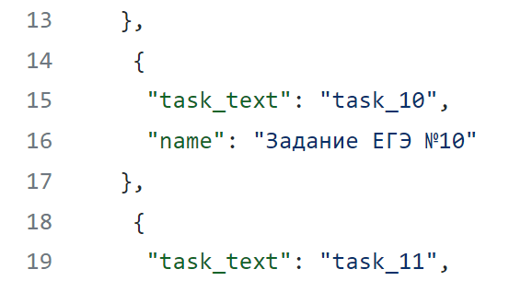
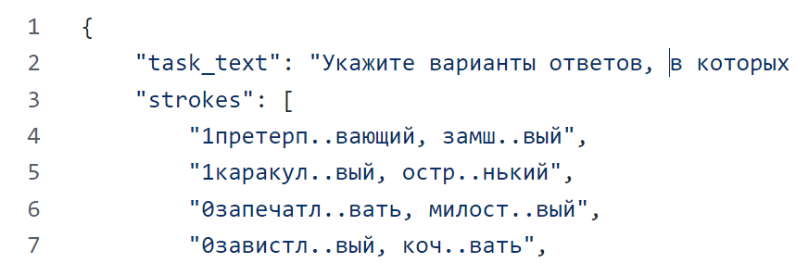
Структура репозитория
Корневая папка
Resources
types_of_tasks.json
…
…
…
task_10.json
task_14.json

Slide 15
Плюсы использования приложения:
Мобильность
Наглядность результата
Простота использования
Удобство
Интерактивность

Slide 16
Пути развития
Задания по тексту
Вопросы на знание правил пунктуации
Система баллов
Отслеживание прогресса

Slide 17
Выводы
Создали приложение на Android
Определили плюсы
Показали актуальность
Выполнили поставленные задачи

Slide 18


